Slide 1
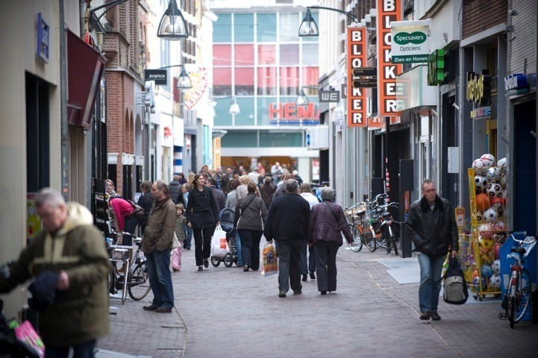
Januari 2020
Passantentellingen Binnenstad Deventer

Slide 2
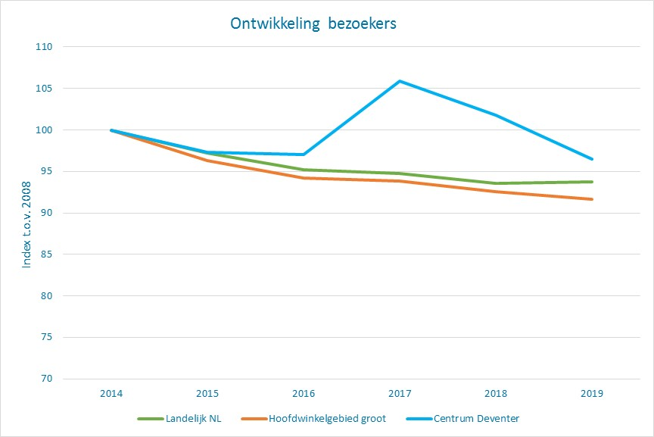
Passantentelling Binnenstad Deventer
Passantentellingen Deventer
Passanten op zaterdag in de Binnenstad Deventer
Vergelijk ontwikkeling aantal bezoekers per week
Index: 2014=100
 | 2014 | 2015 | 2016 | 2017 | 2018 | 2019
Landelijk NL | 100 | 97 | 95 | 95 | 94 | 94
Hoofdwinkelgebied groot | 100 | 96 | 94 | 94 | 93 | 92
Centrum Deventer | 100 | 97 | 97 | 106 | 102 | 96

Slide 3
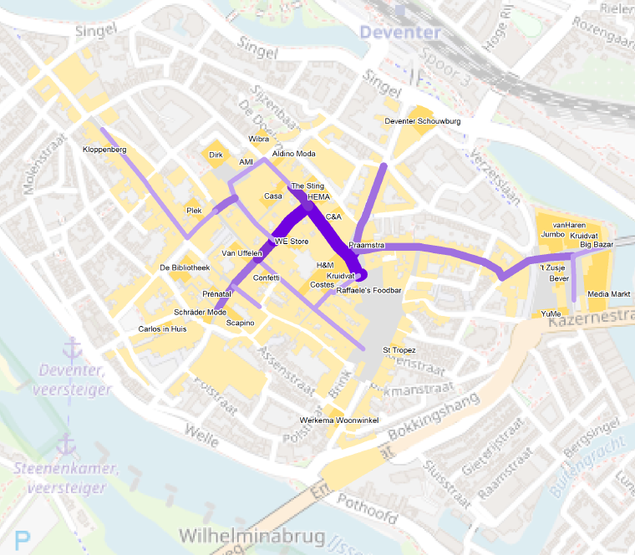
Passantentelling Binnenstad Deventer
Passantentellingen Deventer
Druktebeeld Deventer Centrum 2019

